Slide 1

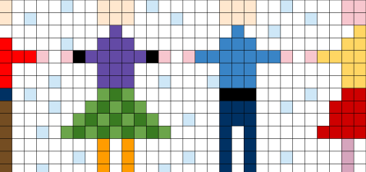
LA SCUOLA NON SI FERMA,
LA TERRA NON ASPETTA!
vicini
sempre!
ICVIAFOSCOLO
Classe 3^H Scuola A. Manzoni
Anno scolastico 2019-2020

Slide 2
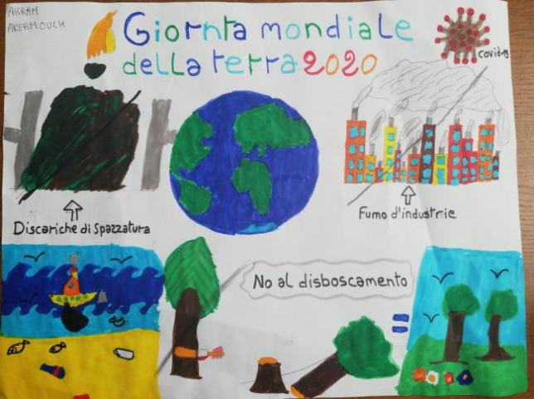

Akram A.
La nostra amata Terra è in pericolo, aggredita da più parti dall’inquinamento dell’aria, dell’acqua e del suolo. Tutti noi possiamo fare la differenza, proteggendo l’ambiente e mantenendo le distanze per non diffondere il covid-19.

Slide 3
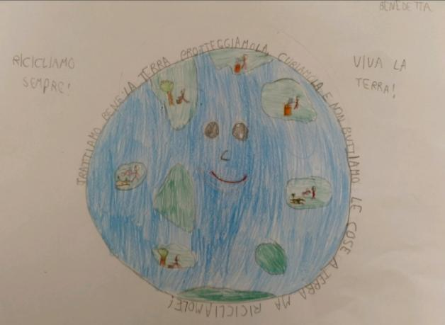

Benedetta B.
La Terra ci sorride e ci ricorda l’importanza del riciclaggio per non inquinare l’aria, l’acqua e il suolo.
Risparmiare le risorse, per un futuro migliore!

Slide 4
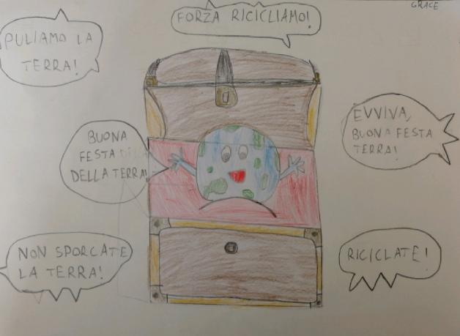

Grace B.
La Terra, così preziosa, un tesoro da proteggere e salvaguardare per il bene di tutti!

Slide 5
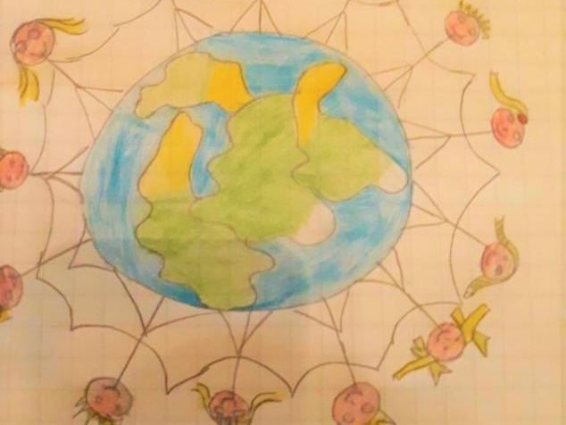

Thomas C.
I bambini uniti, in un allegro girotondo,
salveranno il nostro MONDO!

Slide 6
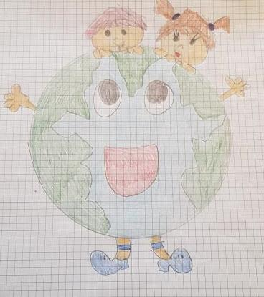

Andrea D’A.
Una Terra più pulita,
è una Terra più bella,
per vivere felici,
con tutti i nostri amici!

Slide 7
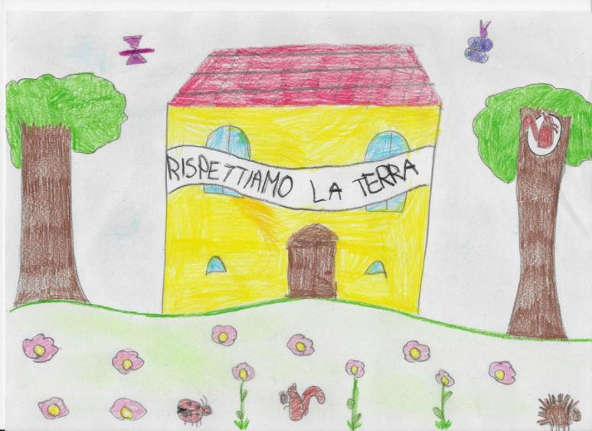

Agnese G.
Rispettiamo la Terra come se fosse la casa in cui viviamo!
In un mondo più pulito c’è spazio per tutti!

Slide 8
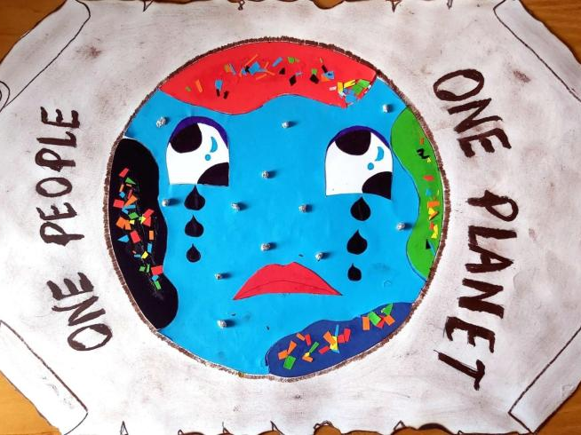
Giorgia Martina H.
La sofferenza della Terra ci deve far riflettere.
Dobbiamo cambiare rotta e prendere scelte giuste e in fretta.
La Terra non aspetta!

Slide 9
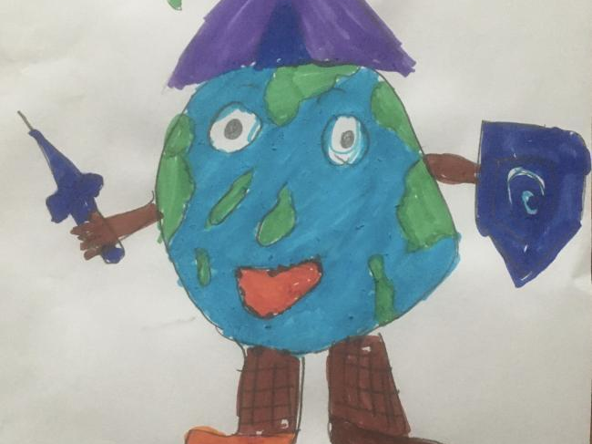
Nicolò I.
La Terra ci sorprende per la sua resistenza verso tutte le forme di inquinamento che ogni giorno la aggrediscono.
Diventiamo alleati della Terra, proteggiamola, difendiamola e saremo più felici!

Slide 10
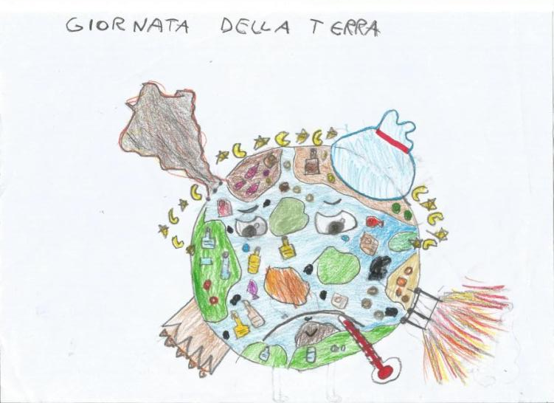
Cecilia L. R.
Il nostro Pianeta è sofferente e da ogni parte si alza il suo grido di aiuto,
non possiamo non capire! La sofferenza della Terra è un male per tutti i popoli che la abitano. Basta aspettare, ora bisogna solo agire!

Slide 11
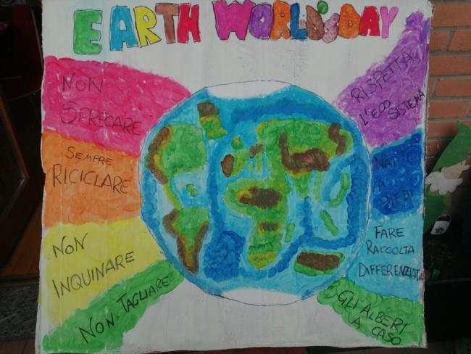
Tommaso P.
L’arcobaleno di colori che abbraccia la Terra ci vuole spronare ad assumere atteggiamenti e comportamenti più responsabili.
ANDRÀ TUTTO BENE!

Slide 12
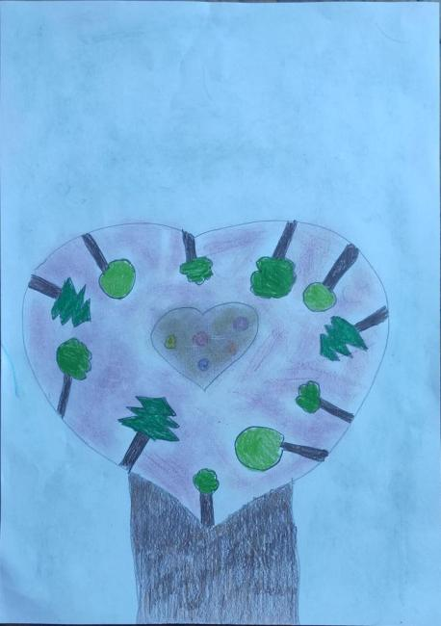
Diego P.
La Terra ha la forma di un CUORE.
Un avvertimento, un consiglio
a fare ogni giorno, scelte corrette.
Pensare non solo con la testa, ma anche con il CUORE

Slide 13
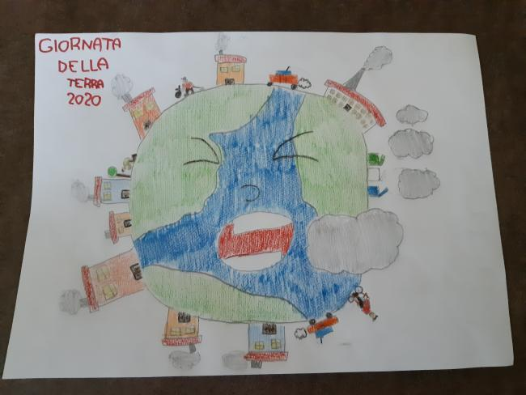
Leonardo P.
Alcune attività dell’uomo stanno facendo soffrire il Pianeta.
Non si può continuare così!

Slide 14
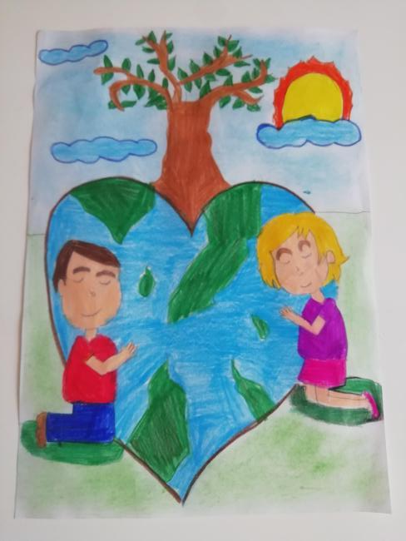
Sofia R.
La rinascita per un MONDO più pulito è possibile!
La Terra ha bisogno di tutto il nostro AMORE,
di infinita PROTEZIONE e
di tanta CURA.

Slide 15
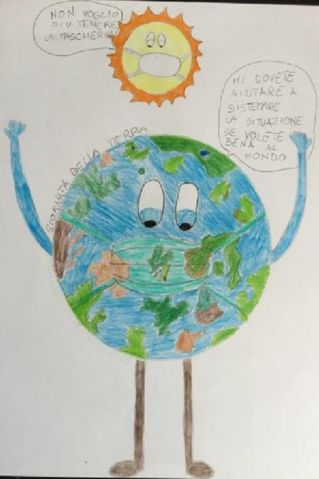
Serena Linda T.
La Terra e il Sole, entrambi con la mascherina, cercano di proteggersi dal Covid -19 che da mesi ha colpito il MONDO intero.
L'emergenza sanitaria, non deve farci dimenticare che, fuori dalle nostre case, ci sono gravi problemi ambientali che richiedono la COLLABORAZIONE di tutti.

Slide 16
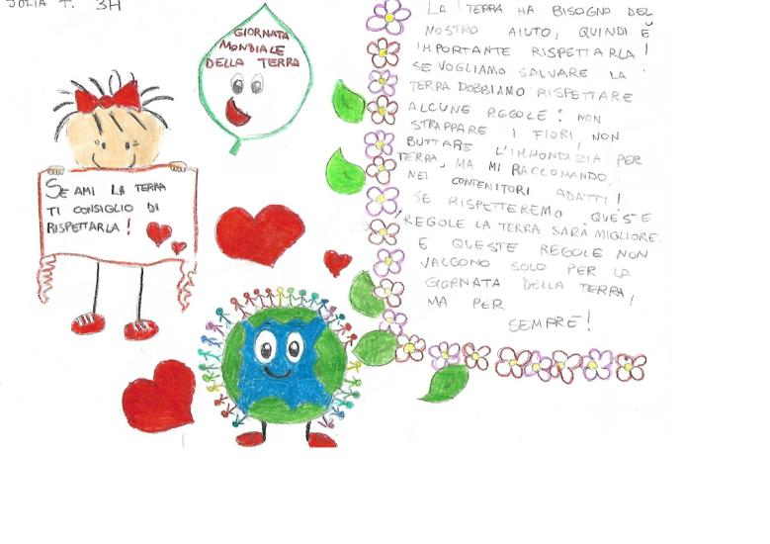
Sofia T.
La Terra ha fiducia in noi, non deludiamola!!!
“Se ami la Terra ti consiglio di rispettarla!”
Bello questo motto! Non solo parole, ma fatti!

Slide 17
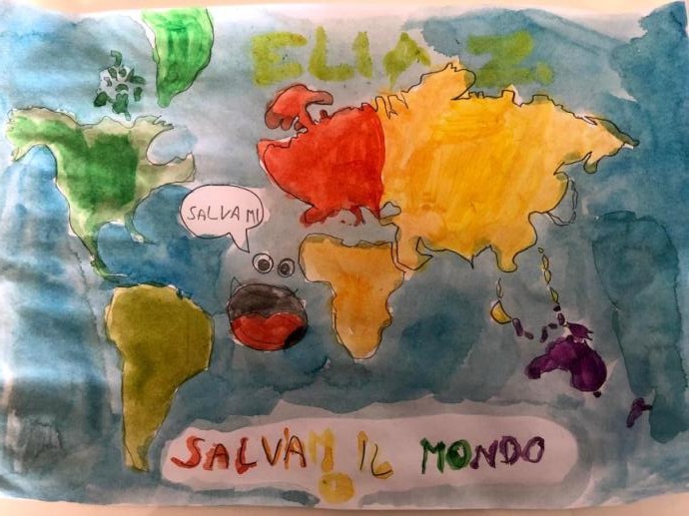
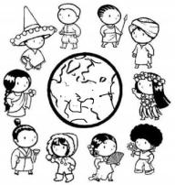
Elia Z.
“SALVIAMO
IL
MONDO!”
Dalle profondità dell’oceano si alza il grido di aiuto della Terra: “SALVAMI!”

Slide 18
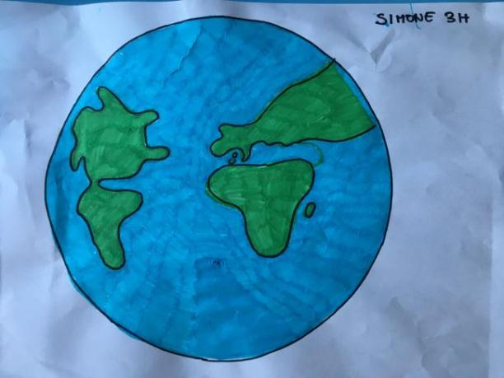

Simone Z.
Eccomi, ci vuole così poco a tenermi pulita!

Slide 19

THE BLUE MARBLE, NASA 1972, MISSIONE APOLLO 17
Ecco il nostro Pianeta in tutta la sua bellezza!
CIAO!

